Slide 1
人教版高中生物必修3第4章
第3节 群落的结构（第1课时）

Slide 2
个体
一只驼鹿

Slide 3
种群
生活在同一自然区域内的所有驼鹿

Slide 4
群落
同一自然区域内所有生物，包括驼鹿、海狸、狼、草、微生物等所有生物

Slide 5
一、群落的概念：
同一时间内聚集在一定区域中各种生物种群的集合，叫做群落。
包括这个区域中所有的生物。
群落的基本组成单位：
种群

Slide 6
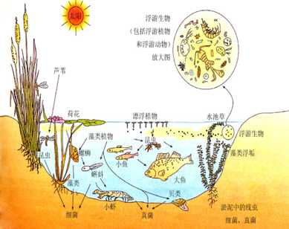
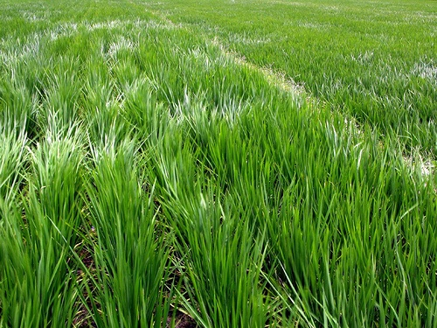
群落水平上研究的问题：
物种组成和优势种
群落的空间结构
研究群落
种间关系
分布范围和边界
群落演替

Slide 7
二、群落的物种组成：
群落的物种组成是区分不同群落的重要特征。
群落中物种的数目的多少称为丰富度。

Slide 8
丰富度
群落中物种的数目的多少称为丰富度。
不同的群落的物种丰富度不同。
一般来说，环境条件愈优越，群落发育的时间愈长，生物种的数目愈多，群落的结构也愈复杂。

Slide 9
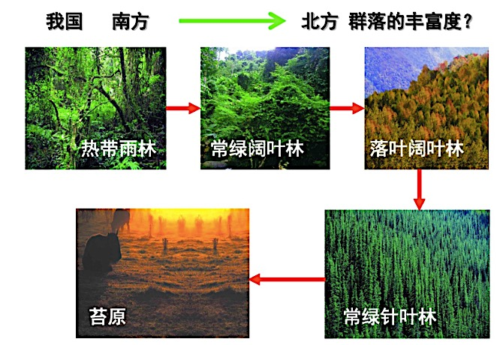

Slide 10
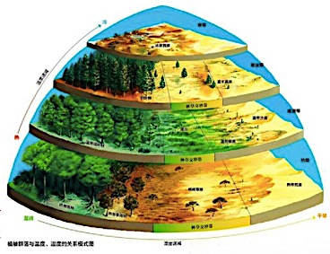
随纬度变化丰富度也在变化

Slide 11
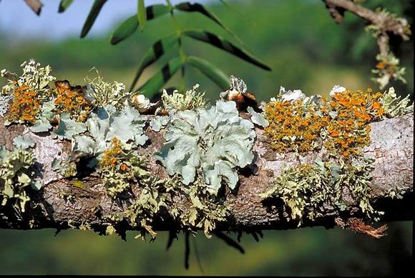
三、常见的种间关系
互利共生：
两种生物共同生活在一起，相互依存，彼此有利。
光合产物
地衣 = 藻类 + 真菌
水、无机盐

Slide 12
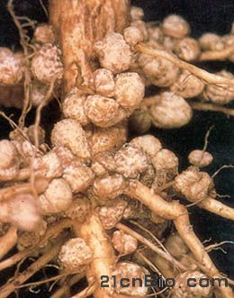
提供含氮养料
豆类植物
根瘤菌
提供有机养料

Slide 13
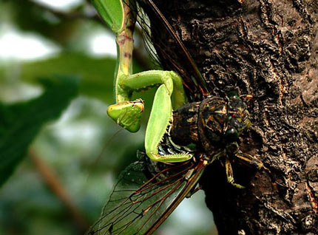
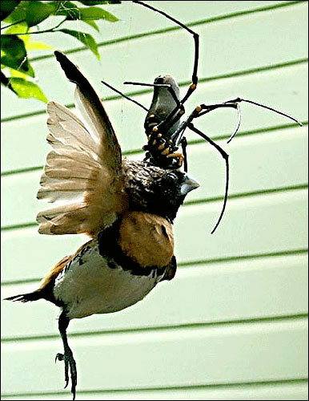
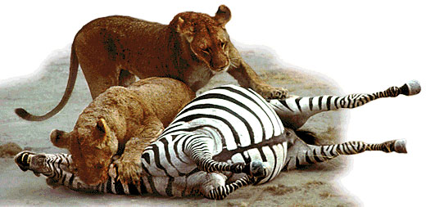
2.捕食：
一种生物以另
一种生物作为食
物。
金圆蛛捕食“落网”小鸟

Slide 14
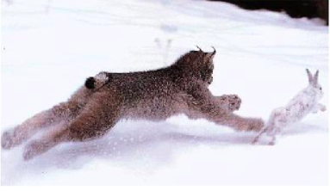
资料分析：生活在加拿大北方森林中的猞猁能捕食雪兔。研究人员对猞猁和雪兔在90多年的时间里的种群数量做了研究。结果如下图
问题1:猞猁和雪兔的种群数量波动有什么规律？
问题2:猞猁的存在对整个群落的稳定起什么作用？
猞猁
雪兔
植物
植食性动物
食物链
群落稳定性

Slide 15
要点：
1.捕食者的种群数量随着被捕食者种群数量的变化而变化
2.被捕食者的种群数量往往高于被捕食者，才能够为捕食者供给足够的能量，并为自身种群的延续积累能量
捕食者
被捕食者

Slide 16
资料分析：1934年，生态学家高斯将两种形态和习性上很接近的草履虫进行了以下实验：
1.取相等数目的双小核草履虫和大草履虫，用一种为饲料，放在两相同容器中培养，其种群数量变化如左图：
2.随后将两种草履虫混合培养，其种群数量变化如右图：
研究中并非发现两种草履虫分泌杀死对方的物质

Slide 17
3.竞争：
两种或两种以上生物相互争夺资源和空间等。竞争的结果常表现为相互抑制，一时表现为一方占优势，另一方处于劣势甚至灭亡。
生物数量
生物数量
B
A
A
B
时间
时间
★竞争实力悬殊时
“你死我活”
（大草履虫与双小核草履虫）
★竞争实力相当时
“此消彼长”
（牛与羊）

Slide 18
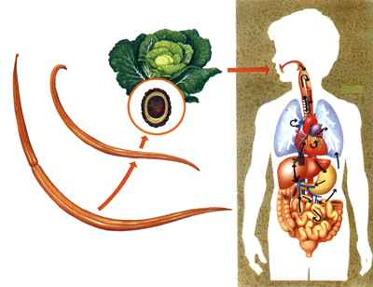
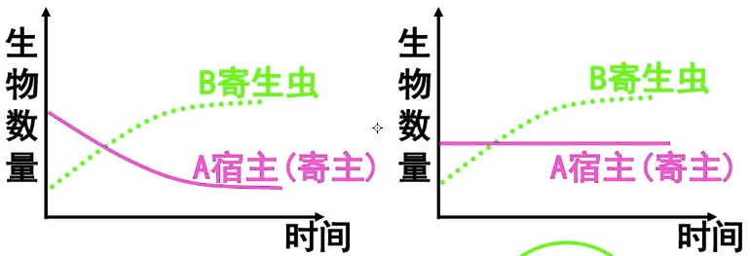
4.寄生：
一种生物（寄生者）寄居于另一种生物（寄主）的体内或体表，摄取寄主的养分以维持生活。
寄生的结果：
寄生虫受益， 寄主一方受害
例如：蛔虫、绦虫、血吸虫等寄生在其它动物的体内；虱和蚤寄生在其它动物的体表；菟丝子寄生在豆科植物上；噬菌体寄生在细菌内部。

Slide 19
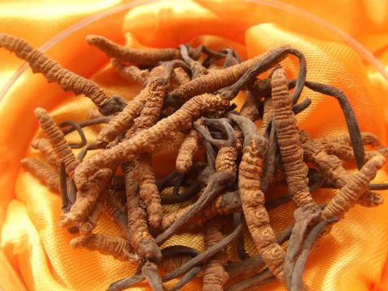
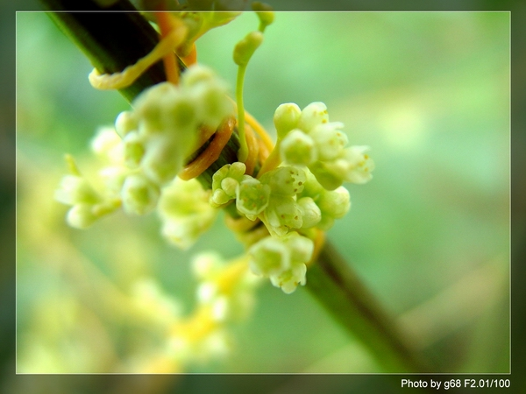
冬虫夏草
冬虫夏草菌寄生在蝙蝠蛾科幼虫体内
菟丝子
与寄主接触处形成吸根，后分化为导管和筛管，与寄主相应的结构相连，吸收营养

Slide 20
知识归纳
1.群落的概念：同一时间内聚集在一定区域中各种生物种群的集合叫做群落
2.群落的物种组成：不同群落的丰富度不同，一般越靠近热带地区，单位面积内的物种越丰富
3.种间关系：
互利共生：相互依赖，彼此有力，数量上呈现出“同生共死”的同步性变化
捕食：两种生物的不同步性变化，两种生物分别位于不同的营养级
竞争：竞争的结果与两种生物的优势地位有关
寄生：对寄主有害，对寄生生物有利（若分开，则寄生生物难以独立生存）

Slide 21
学法指导
种间关系易混易错点的判断：
1.捕食关系中捕食者与被捕食者的判断：
（1）看曲线升降趋势：捕食者的种群数量随着被捕食者种群数量的变化而变化
（2）看种群数量：被捕食者的种群数量往往高于被捕食者
捕食者
被捕食者

Slide 22
学法指导
种间关系易混易错点的判断：
2.互利共生与寄生的区分：
（1）互利共生是指两种生物相互依赖、彼此有利，若将两种生物分开，则表现为一方或双方不能独立生活，所以在曲线上往往表现出“同增同减”的同步性变化
（2）寄生是指在寄生虫和寄主共同生活中，对寄主有害而对寄生虫有利，如果将两种生物分开寄主会生活的更好，而寄生虫难以单独生活，所以在图形中往往寄生虫的种群数量上升，而寄主的数量下降或不变

Slide 23
学法指导
种间关系易混易错点的判断：
3.捕食与竞争（实力相当型）的区分：
（1）捕食者通过捕食作用对被捕食者的种群数量进行调节，被捕食者同时也在制约着捕食者的种群数量。两种生物的种群数量变化并不同步，被捕食者（A）先增加或减少，而捕食者（B）随着被捕食者的种群数量变化而变化
（2）竞争（实力相当型）关系中的两种生物竞争相同的资源，此多彼少，所以表现为相互抑制，此消彼长。即物种A的种群数量到达波峰时，物种B的种群数量位于波谷。

Slide 24
谢
谢
谢
看
看
谢
看
谢
谢
观
观
观
2020年2月

